Slide 1




用户界面设计与评价
答辩人：起名好难啊

Slide 2

02
01
03
模块介绍
软件概述
问题改进
漫 咔

Slide 3
01
软件概述

Slide 4
软件概述
目标用户：年轻人群
现存问题：功能单一
界面简约：便于操作

Slide 5
02
模块介绍

Slide 6
模块介绍
开始
初次使用APP与登录注册界面
主页
首页、搜索、分类、排行等相关界面
阅读
预览、阅读、工具栏、设置及详情界面
我的
个人资料、账户管理、我的钱包、帮助中心等相关界面

Slide 7
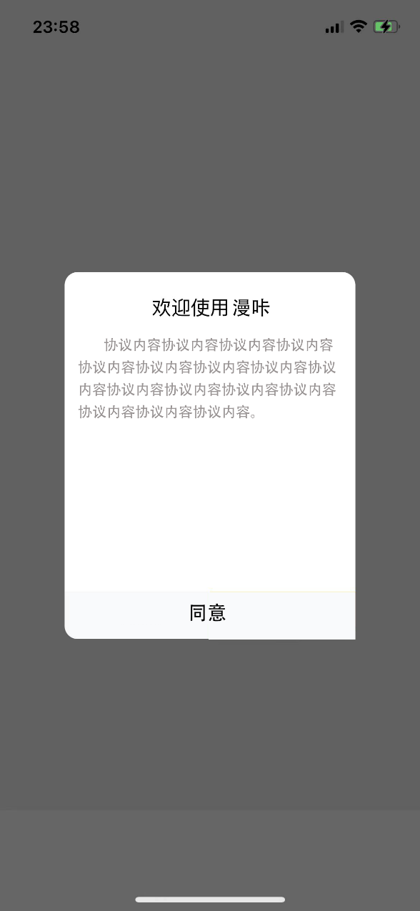
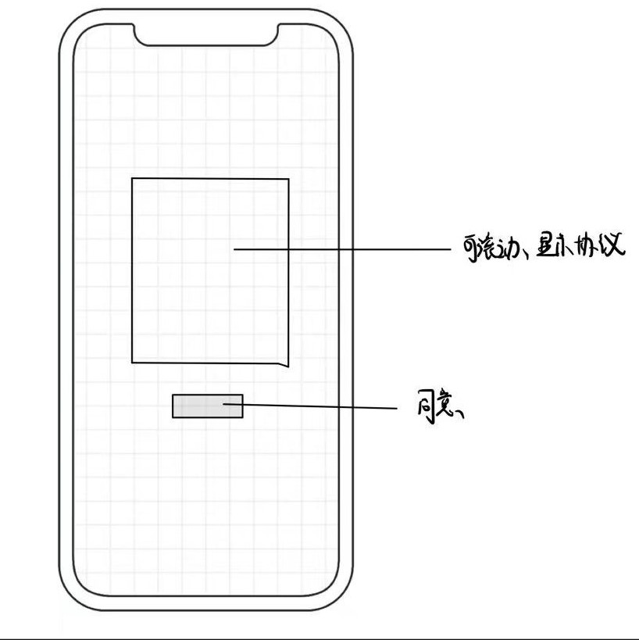
模块介绍
用户协议

Slide 8
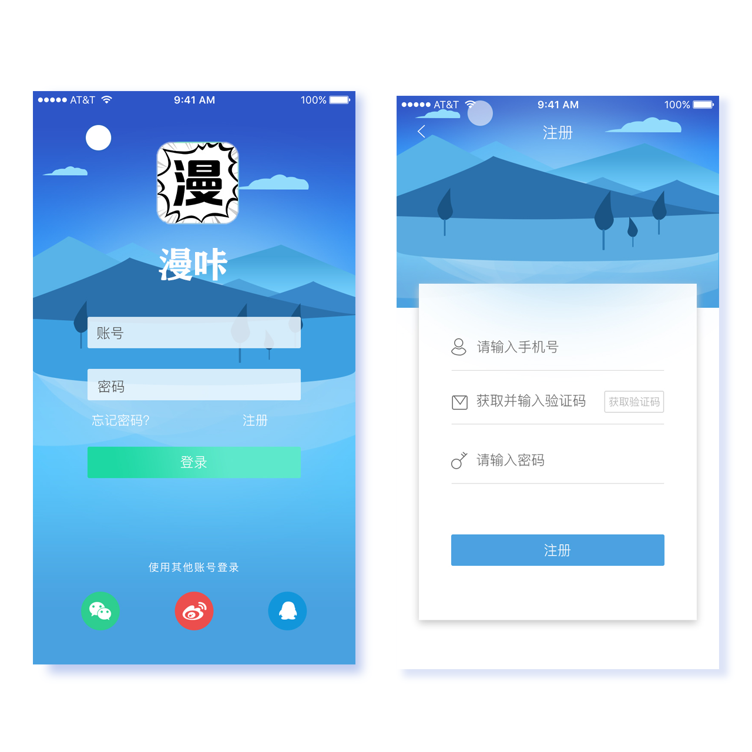
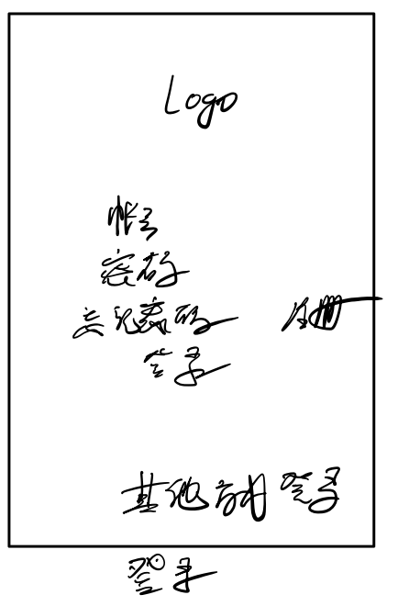
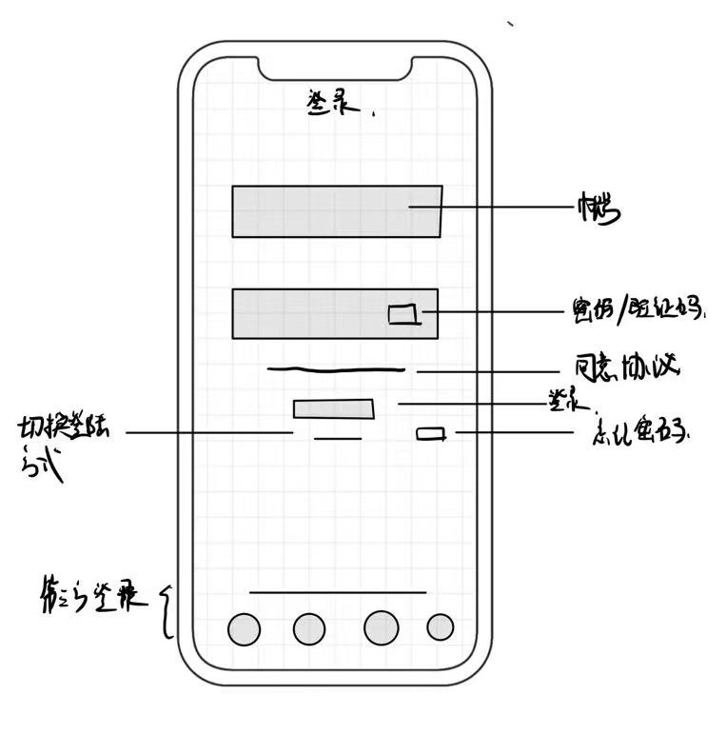
登录
提示信息易懂
Notes:
提示信息：用户名错误提示为没有该用户，密码错误提示为密码错误。三次错误提示找回密码，给出找回密码教程。
其他账号登录模块，省去了注册的时间。

Slide 9
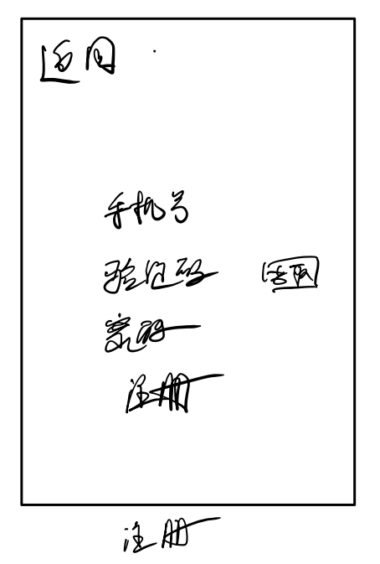
注册

Slide 10
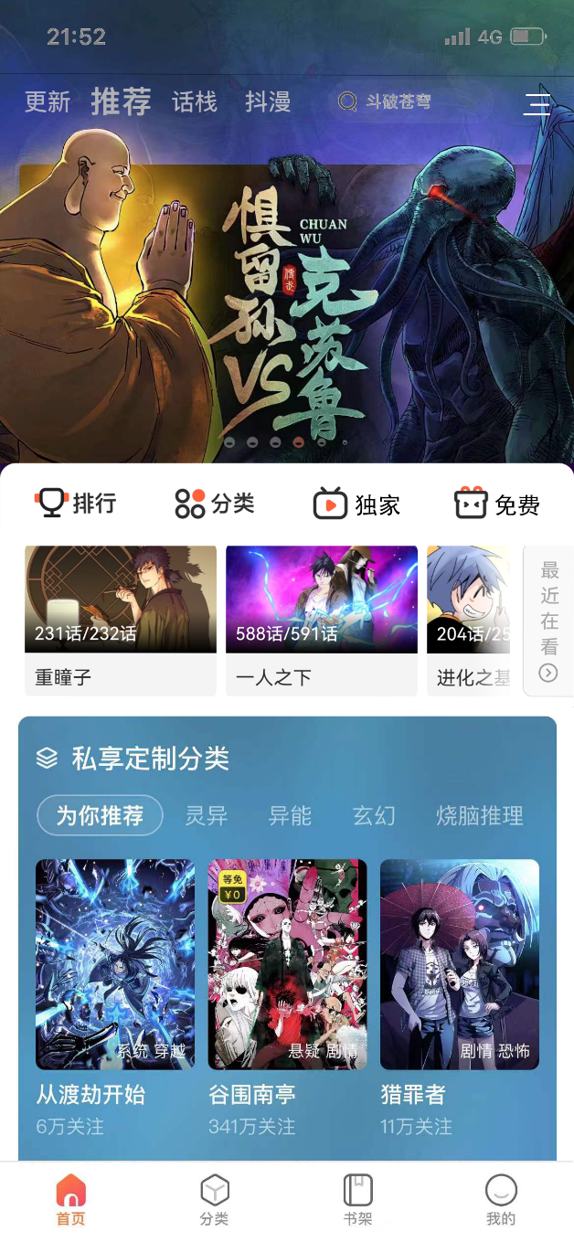
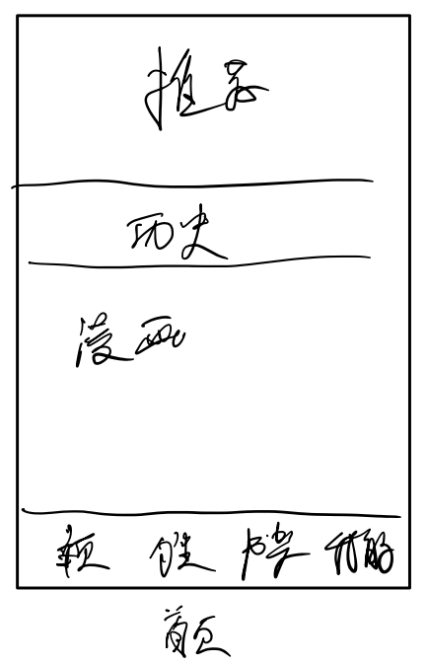
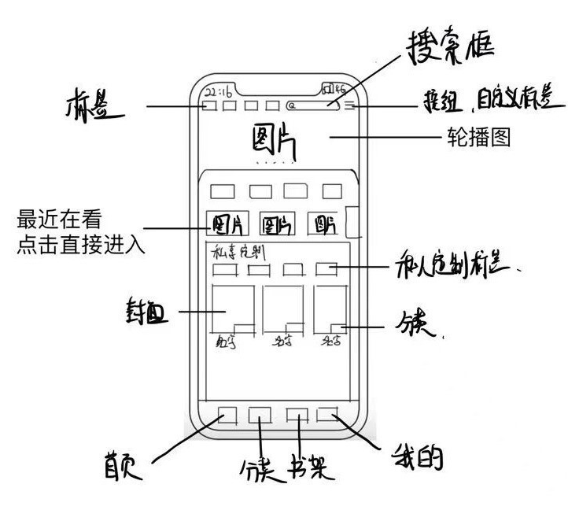
首页
轮播图背景和导航栏背景融为一体，让界面更美观
右上角添加自定义导航栏按钮，方便用户管理导航
界面优化，不再是各种新作的简单堆积，不再让用户“选择困难”。
重点突出，推荐和历史记录模块 放在突出位置。
增加搜索框以及导航标签
历史记录模块，更加清晰，老用户和追漫更加方便。
增加私享定制，可以在“我的“设置自己喜欢的类型，让推荐更加合理。

Slide 11
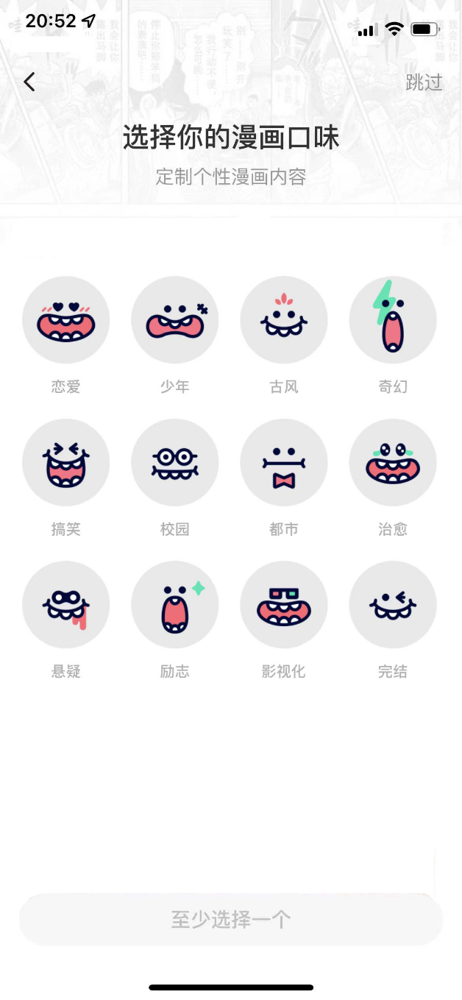
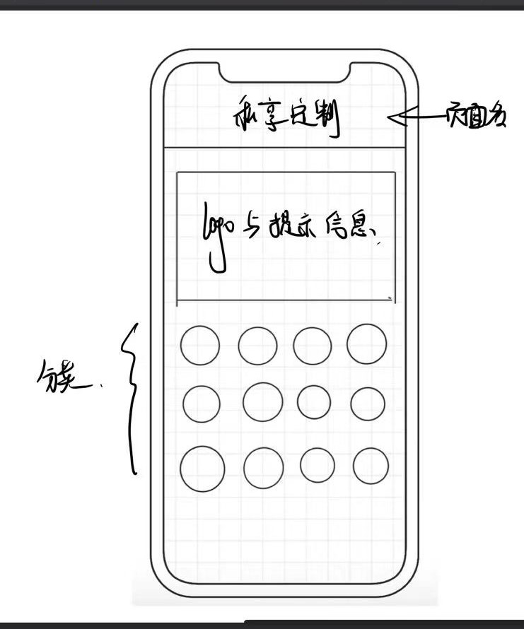

私享定制
设置自己喜欢的类型，让推荐更加合理。同时用户也可以为主页进行定制。
界面简洁
Notes:
导航栏与背景色一致

Slide 12

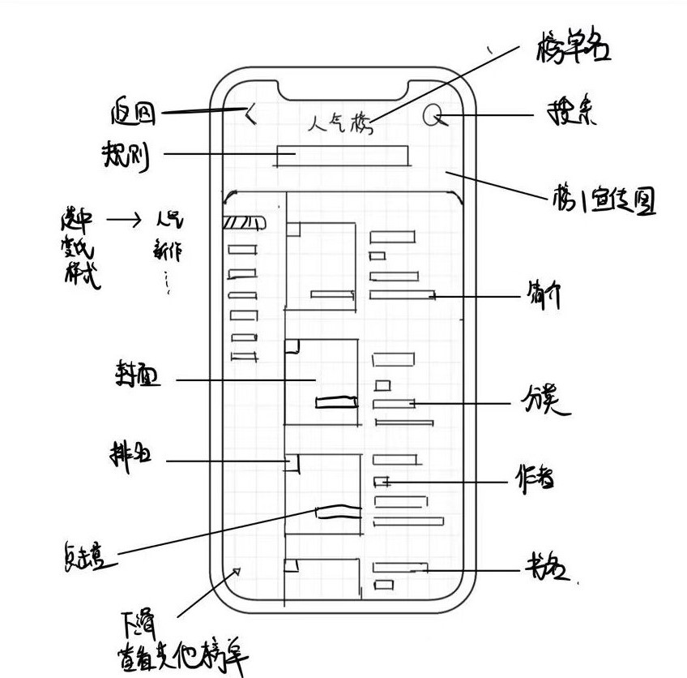
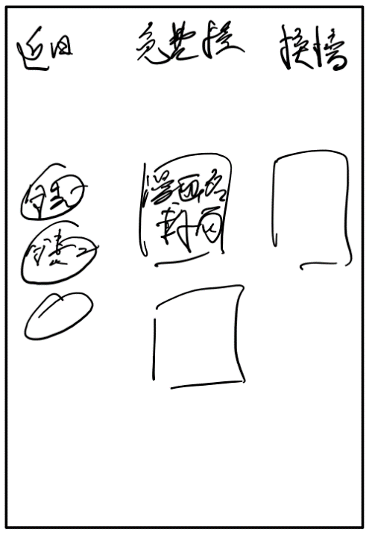
排行榜
Notes:
导航栏与背景色一致

Slide 13
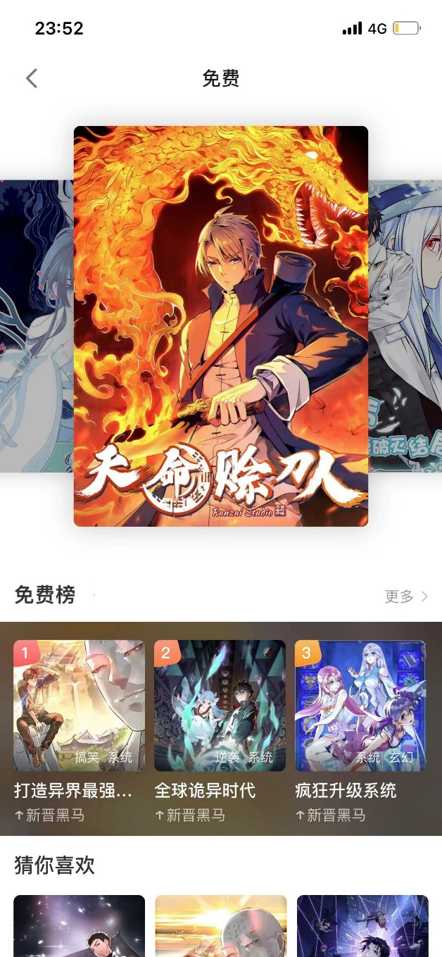
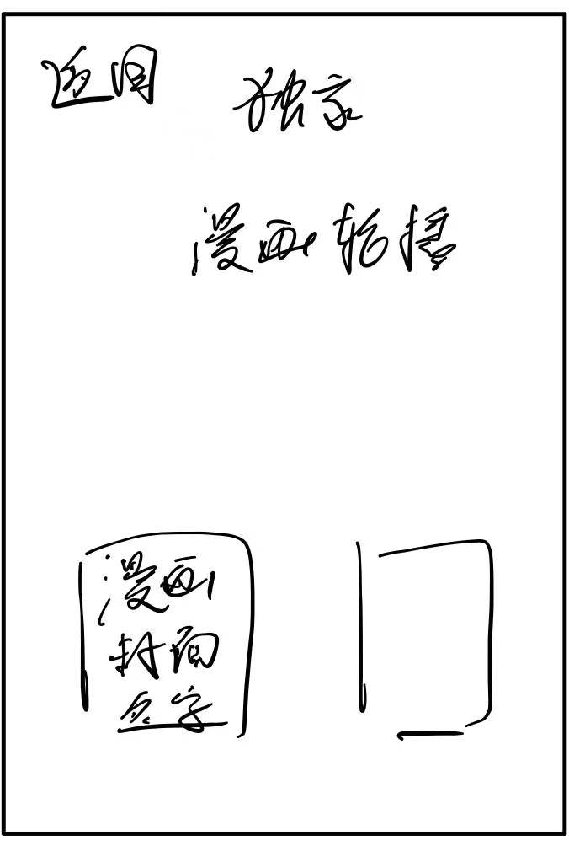
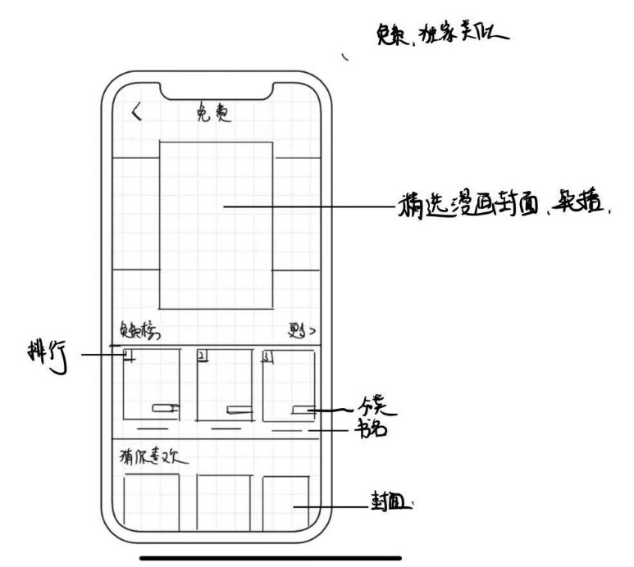
免费与独家
Notes:
导航栏与背景色一致

Slide 14
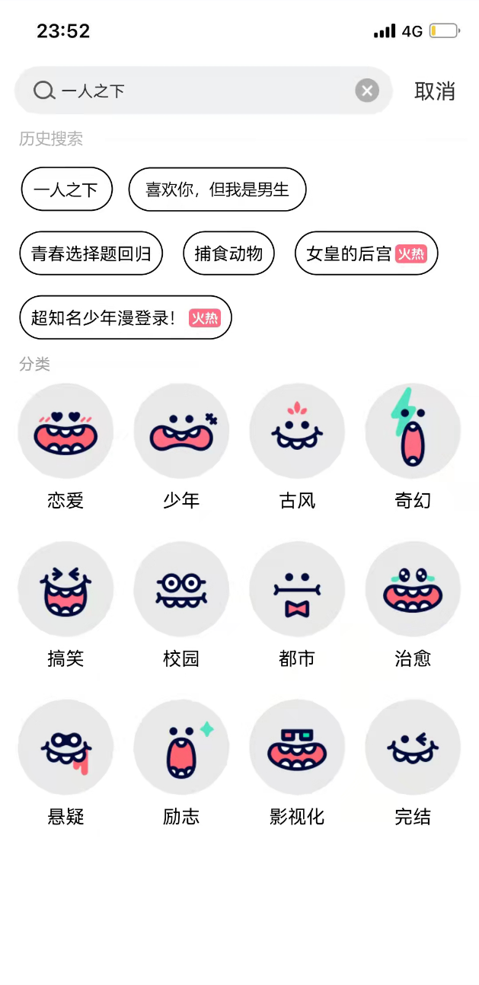

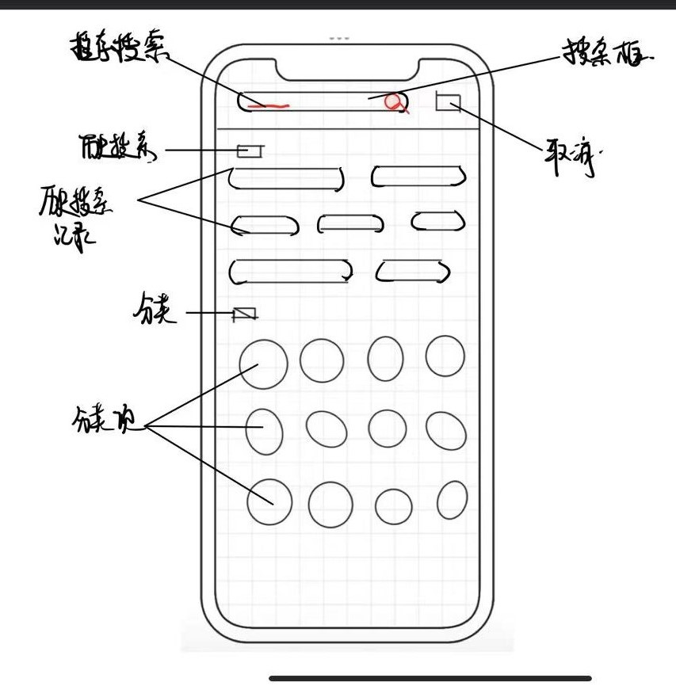
搜索
Notes:
导航栏与背景色一致

Slide 15
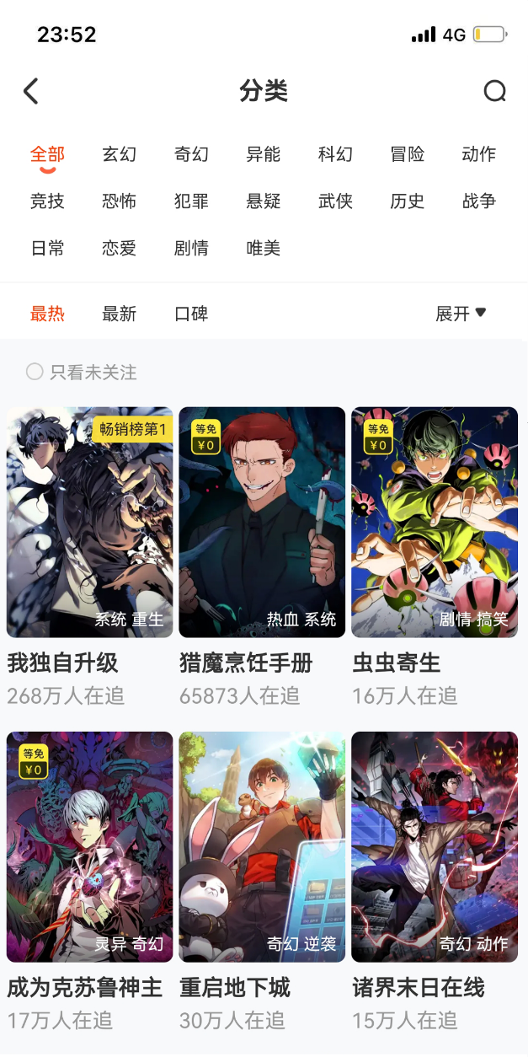
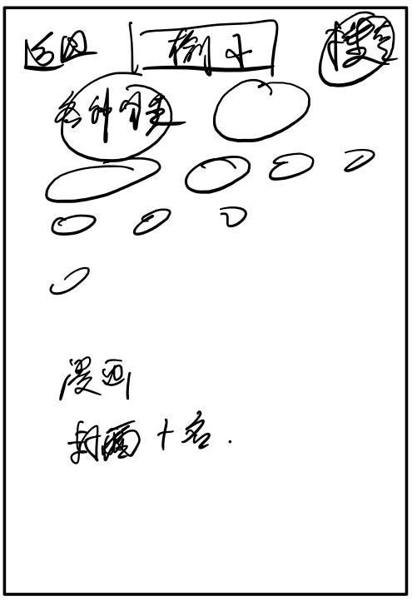
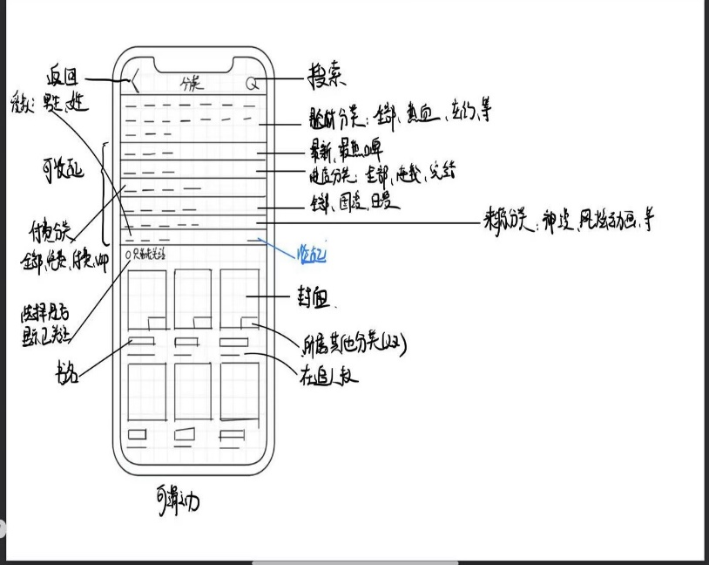
分类
只看未关注选项：为那些寻找新漫画的用户筛选过滤掉已看过和常看的漫画，更容易在繁多的漫画海中找到新的符合口味的漫画。
分类模块可以展开和收起。
Notes:
导航栏与背景色一致

Slide 16
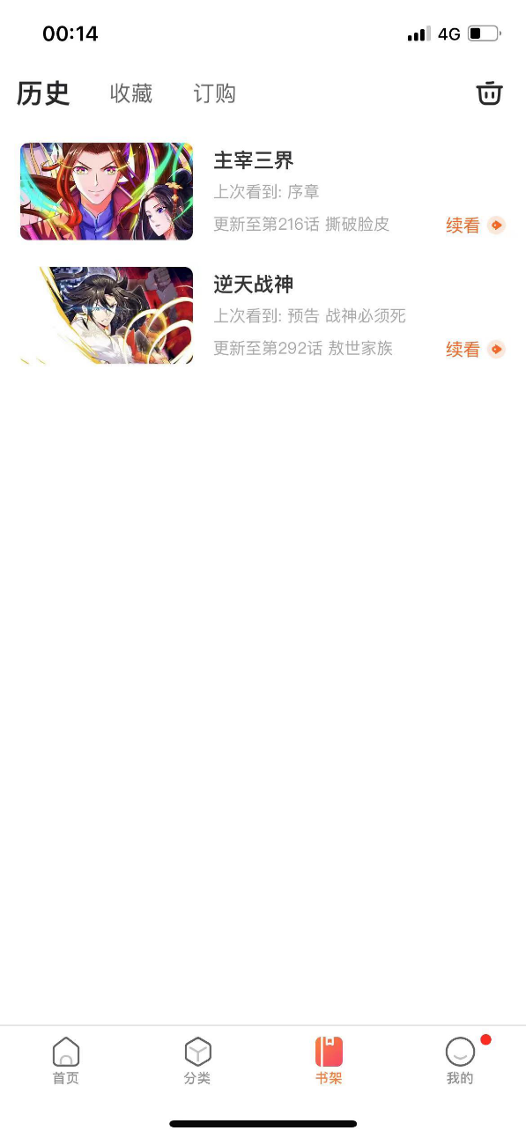
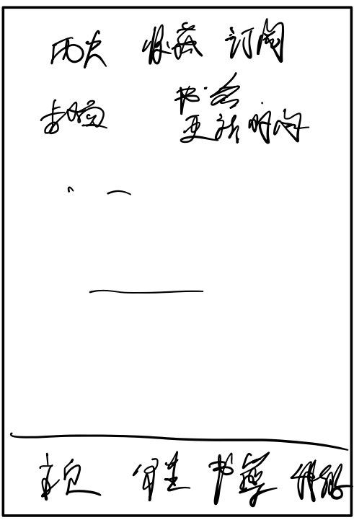
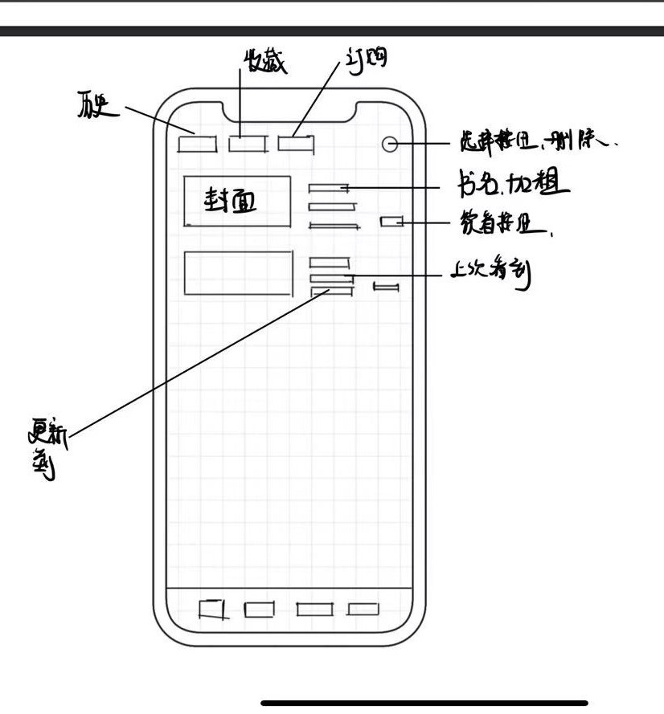
书架

Slide 17

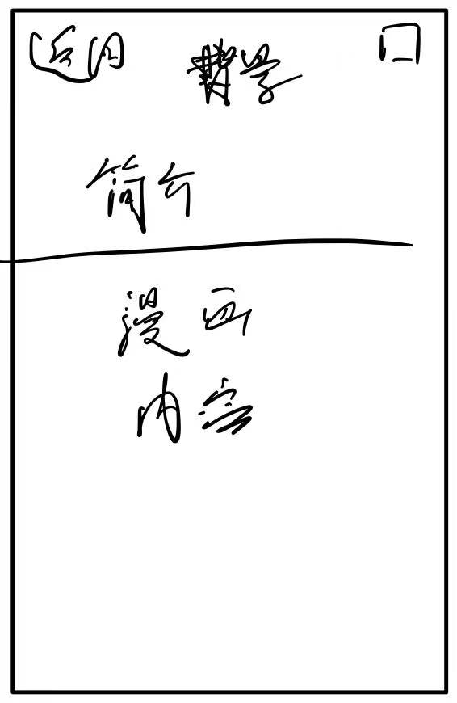
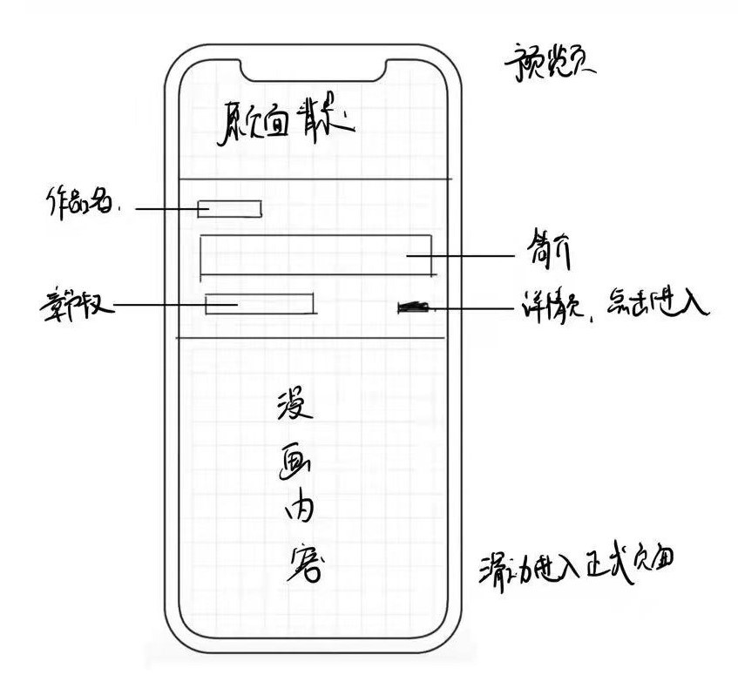
预览
Notes:
导航栏与背景色一致

Slide 18
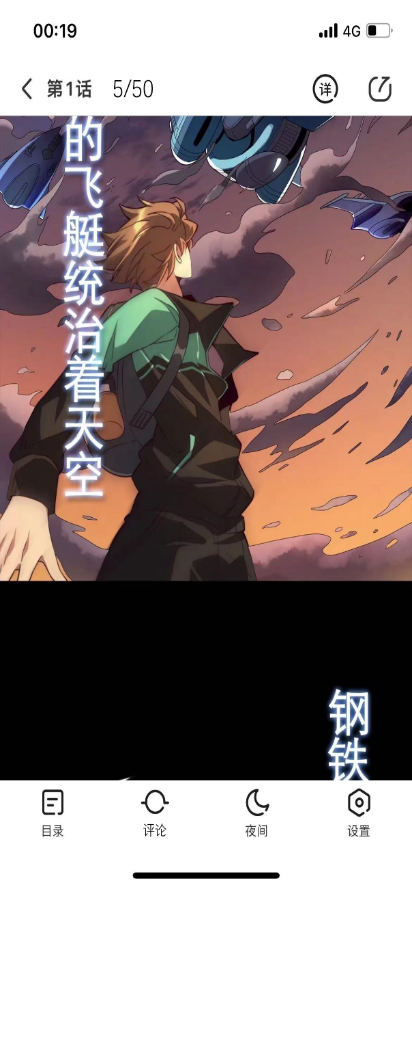
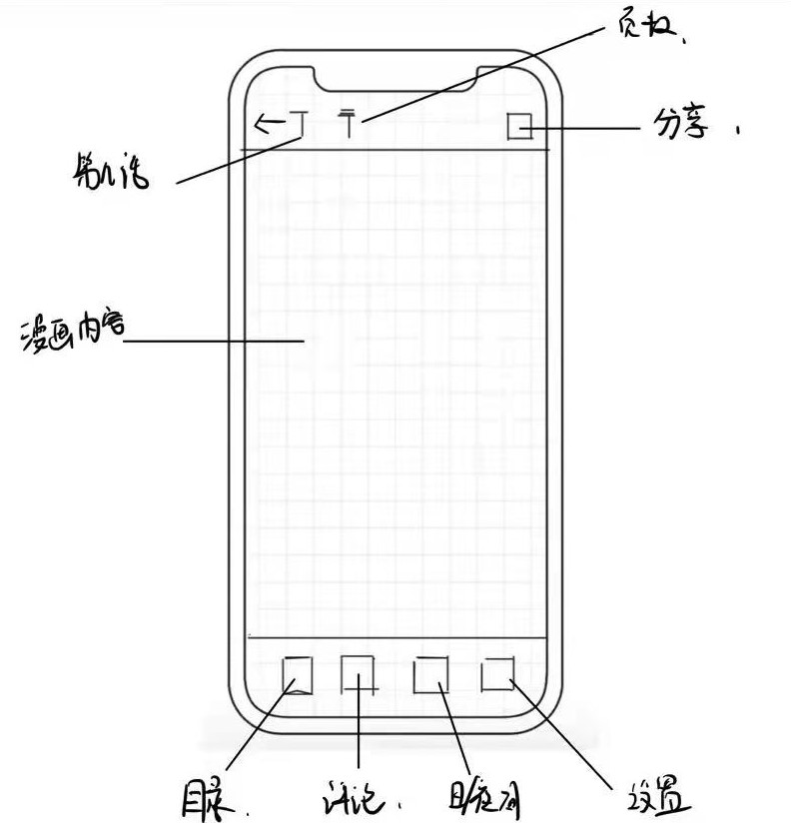
模块介绍
呼出菜单
收藏功能的添加：用户一打开漫画就可以收藏，
不需要再寻找，防止用户想看的漫画找不到。

Slide 19
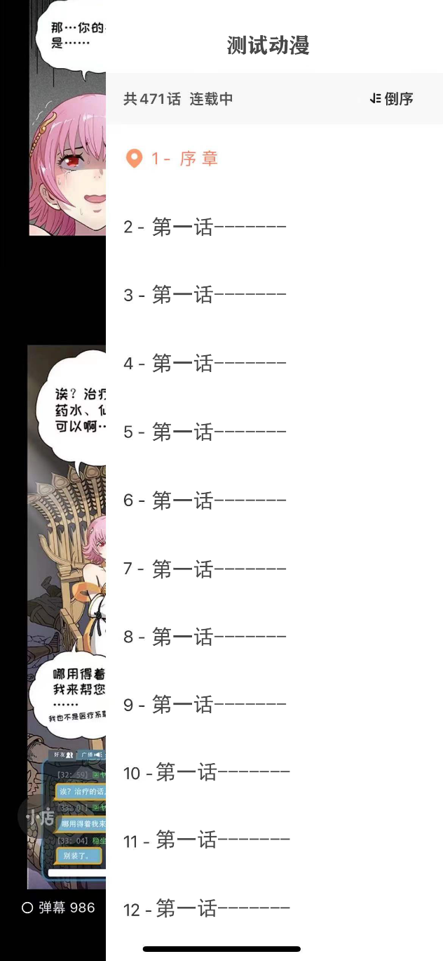
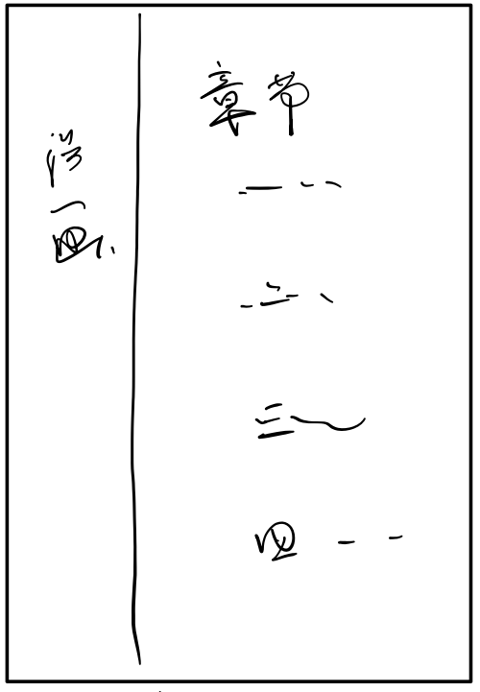
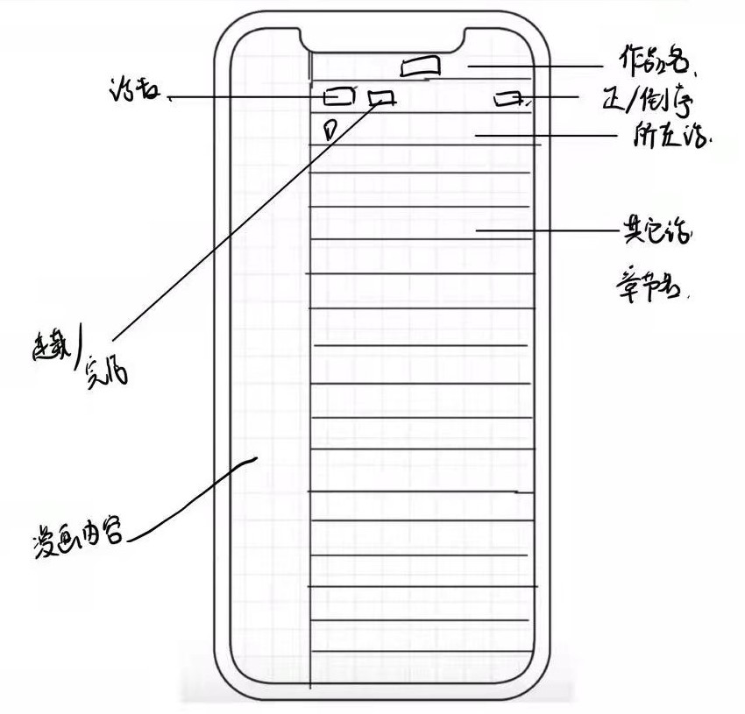
目录

Slide 20

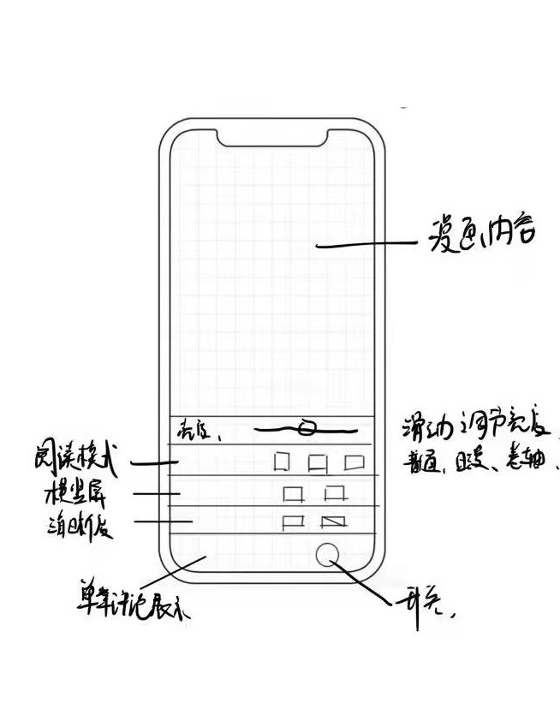
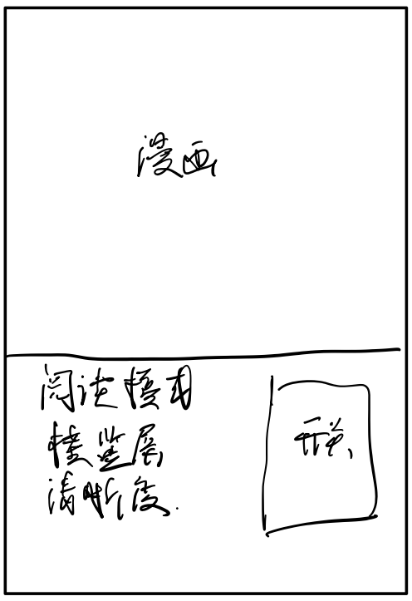
阅读设置

Slide 21
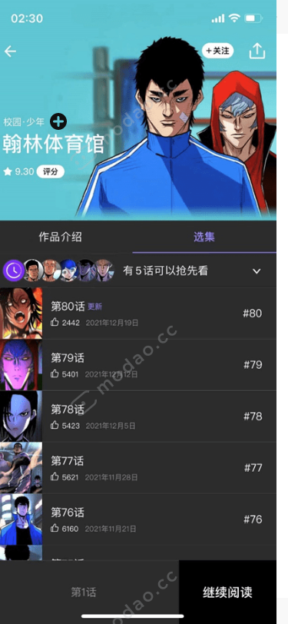
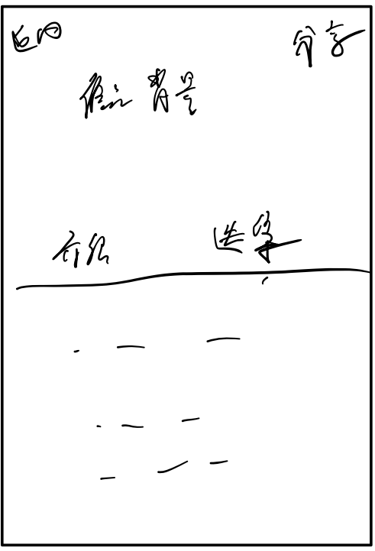
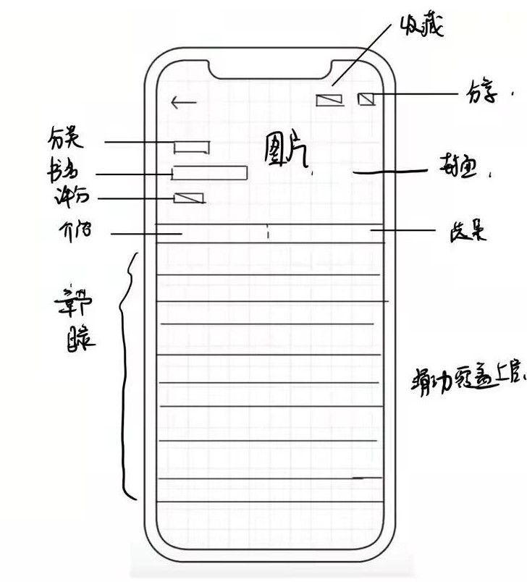
作品详情
标签可添加：标签可以作为
链接：进入对应的分类模块
Notes:
导航栏与背景色一致

Slide 22
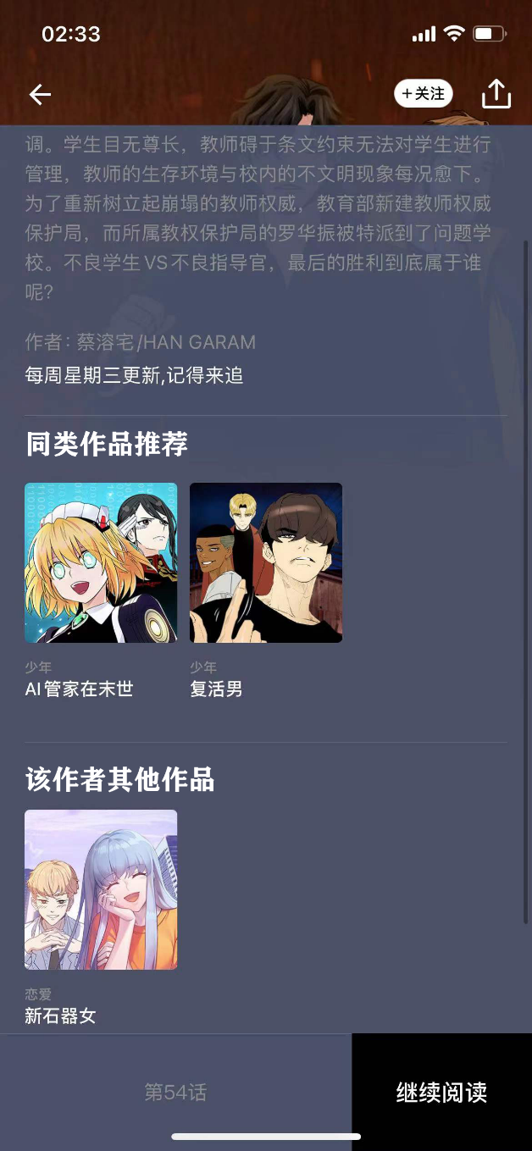

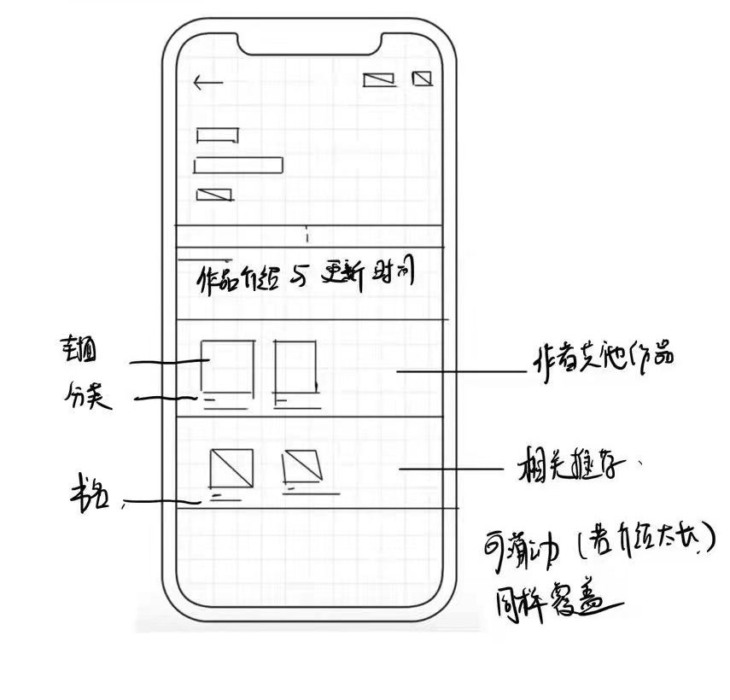
作品详情
该作者其他作品：为相同画风的爱好者提供便利。
Notes:
导航栏与背景色一致

Slide 23
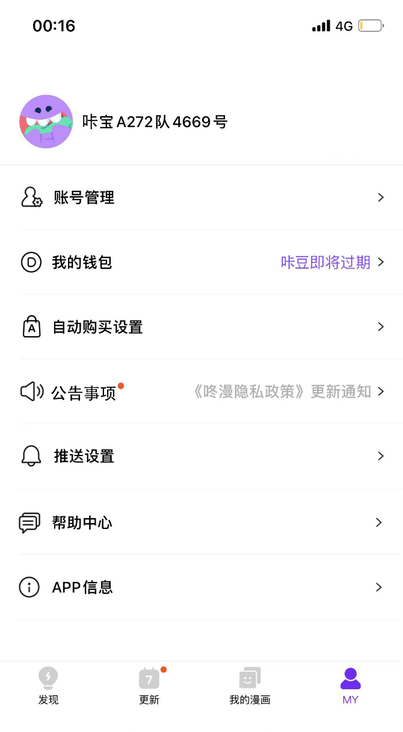
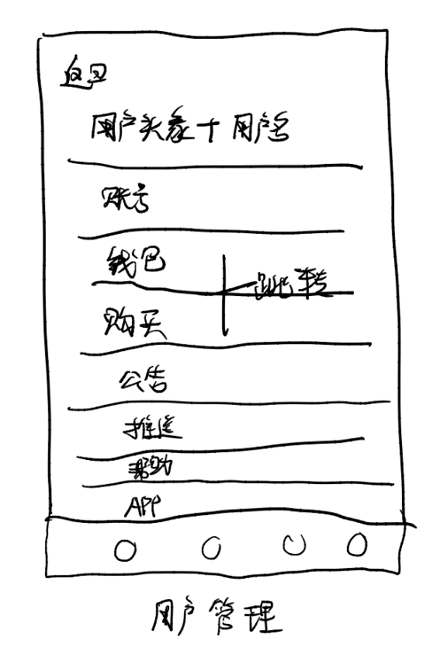
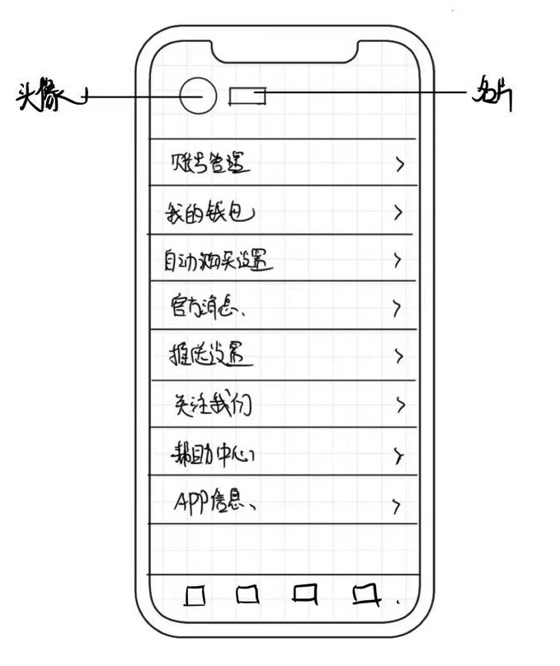
个人中心
账号管理：简洁明了，不会导致用户切
换账号，找不到退出的麻烦。

Slide 24
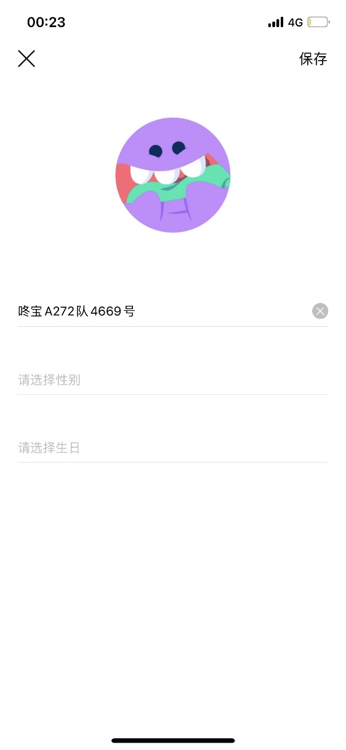
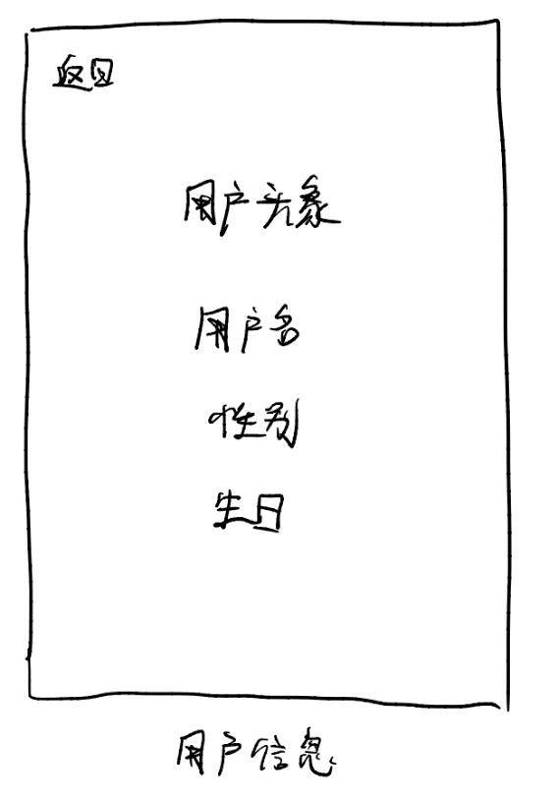
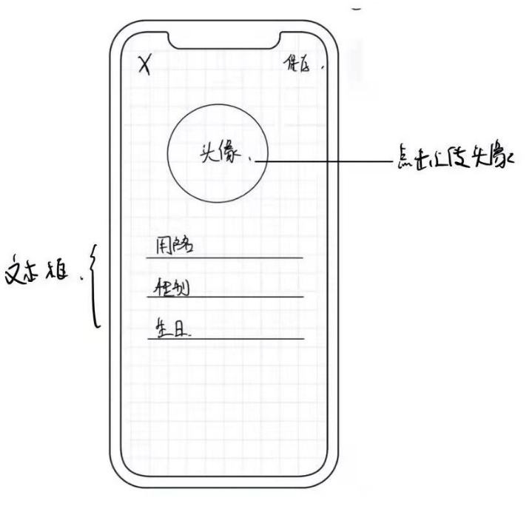
修改资料

Slide 25
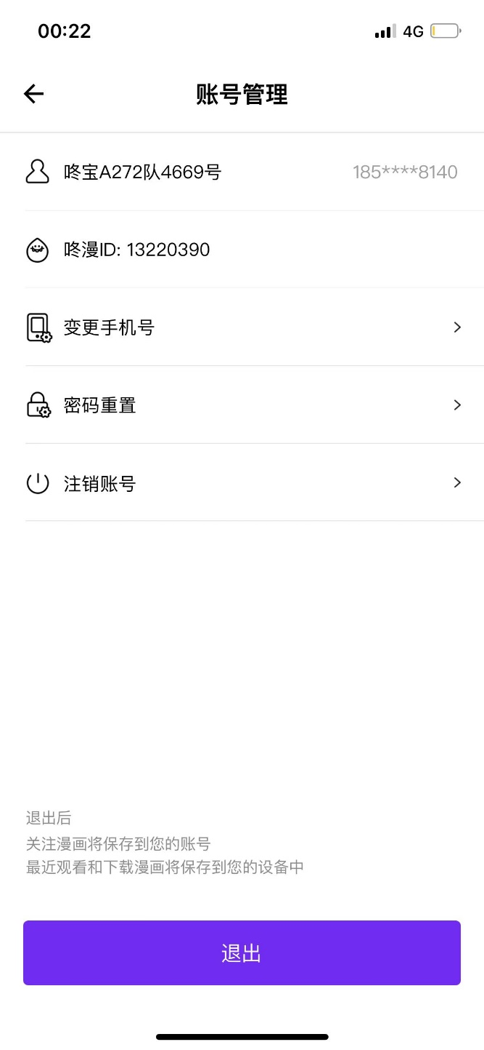
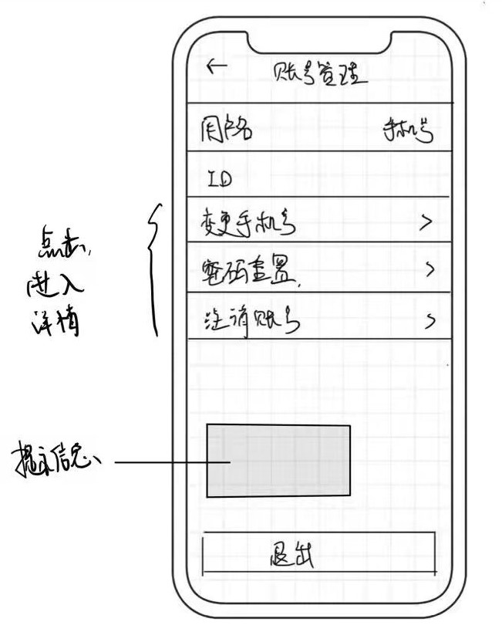
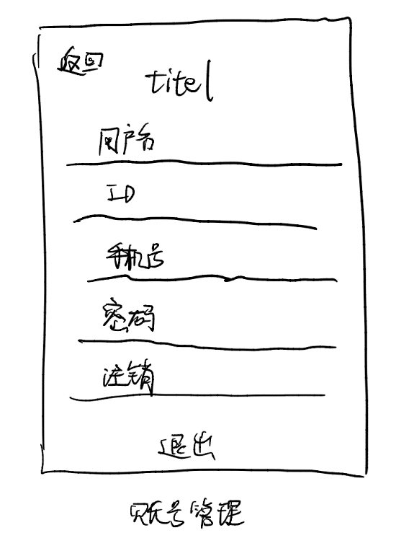
账号管理

Slide 26
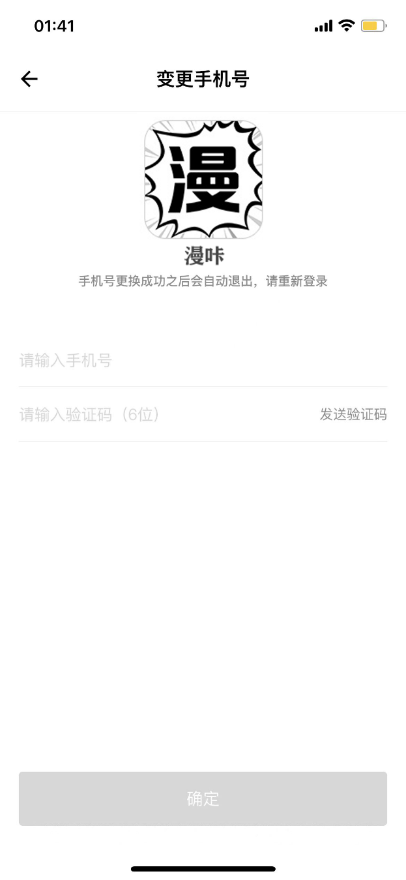
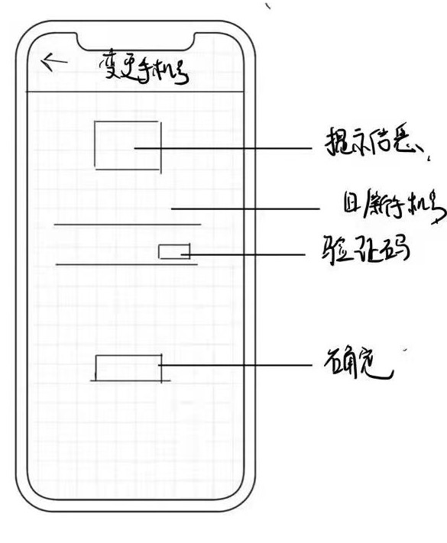
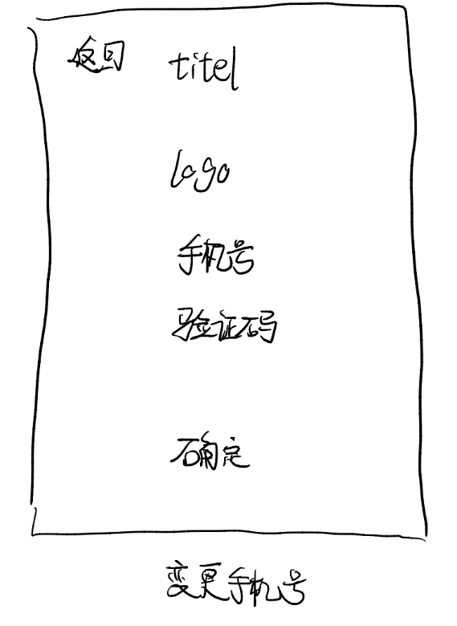
变更手机号

Slide 27



密码重置

Slide 28



注销账号

Slide 29



我的钱包

Slide 30


充值

Slide 31



常见问题

Slide 32



自动购买

Slide 33



公告事项

Slide 34



推送设置

Slide 35



帮助中心

Slide 36



反馈

Slide 37



APP信息

Slide 38
03
问题与改进

Slide 39


问题与改进
评论区剧透
封锁评论区，只有看完该话后才可以看评论。
根据用户需求，自定义评论区内容屏蔽。
目标人群单一
针对不同用户人群，设计如青少年模式、视力残障人士模式等。
深入挖掘调查各不同用户人群的切实需求，通过问卷调查、访谈等多种形式，从用户角度出发完善用户需求。

Slide 40
问题与改进
漫画种类繁多，良莠不齐
对漫画内容进行专人审查，确保其内容积极健康向上，符合核心价值观。
通过用户及时反馈，及时整改下架不符合要求的漫画作品。
缺乏开源性，不易满足个人需求
现如今，漫画APP功能繁多，但针对单独个体而言，只会使用其中为数不多的功能，应当根据个人不同需求，适当简化不常使用的功能，使漫咔成为你的专属漫画伴侣。

Slide 41
谢谢观看

